Slide 1
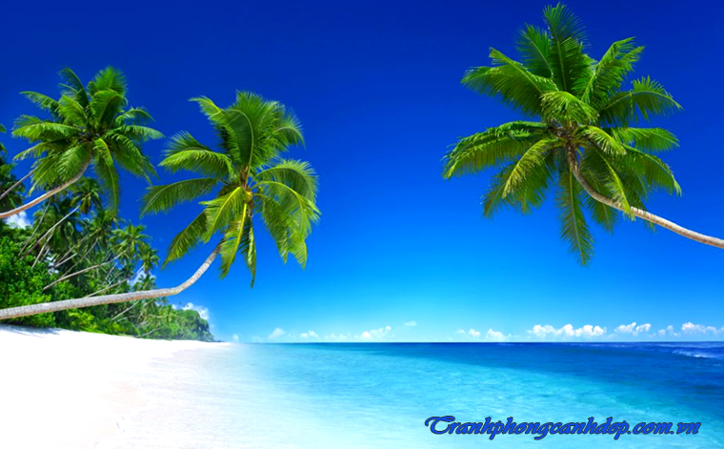
Chöông V – NÖÔÙC TREÂN TRAÙI ÑAÁT
Tiết 38 - Bài 19:
BIỂN VÀ ĐẠI DƯƠNG
GV: Nguyễn Thị Hạnh Nhân

Slide 2
KHỞI ĐỘNG
Các em cùng xem video
Nguồn YouTube

Slide 3
BÀI 19. BIỂN VÀ ĐẠI DƯƠNG
Qua đoạn Video vừa xem hãy trả lời các câu hỏi sau:
Em đã biết gì về Biển và đại dương? K | Em muốn biết gì về Biển và đại dương? W | Em đã được học gì về Biển và đại dương ở Tiểu học? L

Slide 4
Trường THCS Đoàn Thị Điểm – Địa lí 6
Chöông V – NÖÔÙC TREÂN TRAÙI ÑAÁT
Tiết 38 - Bài 19:
BIỂN VÀ ĐẠI DƯƠNG
Nội DUNG bài học
Biển và đại dương.
II. Một số đặc điểm của môi trường biển.
Nội dung ghi bài vào vở.

Slide 5
BÀI 19. BIỂN VÀ ĐẠI DƯƠNG
I. Biển và đại dương:
Trả lời các câu hỏi sau:
Em đã biết gì về Biển và đại dương? K | Em muốn biết gì về Biển và đại dương? W | Em đã được học gì về Biển và đại dương ở Tiểu học? L

Slide 6
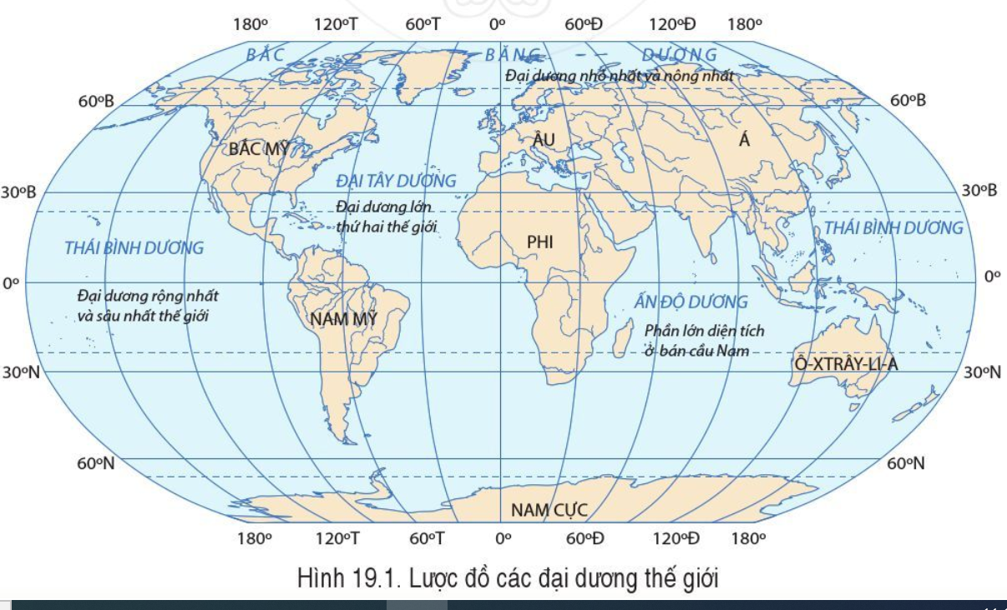
BÀI 19. BIỂN VÀ ĐẠI DƯƠNG
Quan sát lược đồ H19.1 và bảng 19.1:
Bắc Băng Dương
- Kể tên các đại dương và đặc điểm của các đại dương.
Thái Bình Dương
Thái Bình Dương
Đại Tây Dương
- Đại dương nào có diện tích lớn nhất? Đại dương nào có diện tích nhỏ nhất?
Ấn Độ Dương
- Xác định vị trí các đại dương trên lược đồ trống ( phiếu học tập).

Slide 7
BÀI 19. BIỂN VÀ ĐẠI DƯƠNG
I. Biển và đại dương:
Gồm 4 đại dương: Thái Bình Dương, Đại Tây Dương, Ấn Độ Dương và Bắc Băng Dương.
II. Một số đặc điểm của môi trường biển :
1. Nhiệt độ và độ muối:
a. Nhiệt độ:
Nhiệt độ và độ muối giữa vùng biển nhiệt đới và vùng biển ôn đới như thế nào? Tại sao lại có sự khác nhau đó?

Slide 8
- Vì sao ở vùng biển mùa hạ lại ấm hơn, mùa đông lại lạnh hơn trong đất liền?
Mïa h¹
Mïa ®«ng
(NhiÖt ®é thÊp h¬n)
(NhiÖt ®é thÊp h¬n)
(NhiÖt ®é cao h¬n)
(NhiÖt ®é cao h¬n)
Biển
Đất liền
(Nãng chËm, l©u nguéi)
(Mau nãng, mau nguéi)

Slide 9
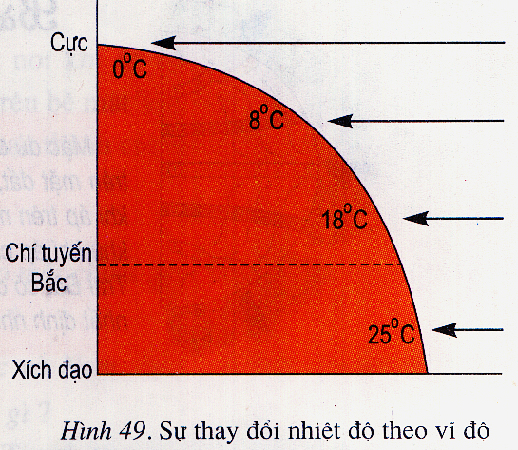
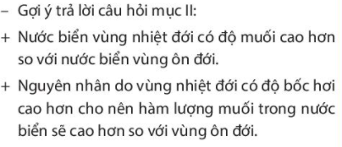
- Ở những khoảng vĩ độ nào trên Trái Đất sẽ nhận được lượng nhiệt Mặt Trời lớn?
- Tại sao nhiệt độ nước biển ở vùng vĩ độ thấp lại cao, còn ở vùng vĩ độ cao lại thấp?

Slide 10
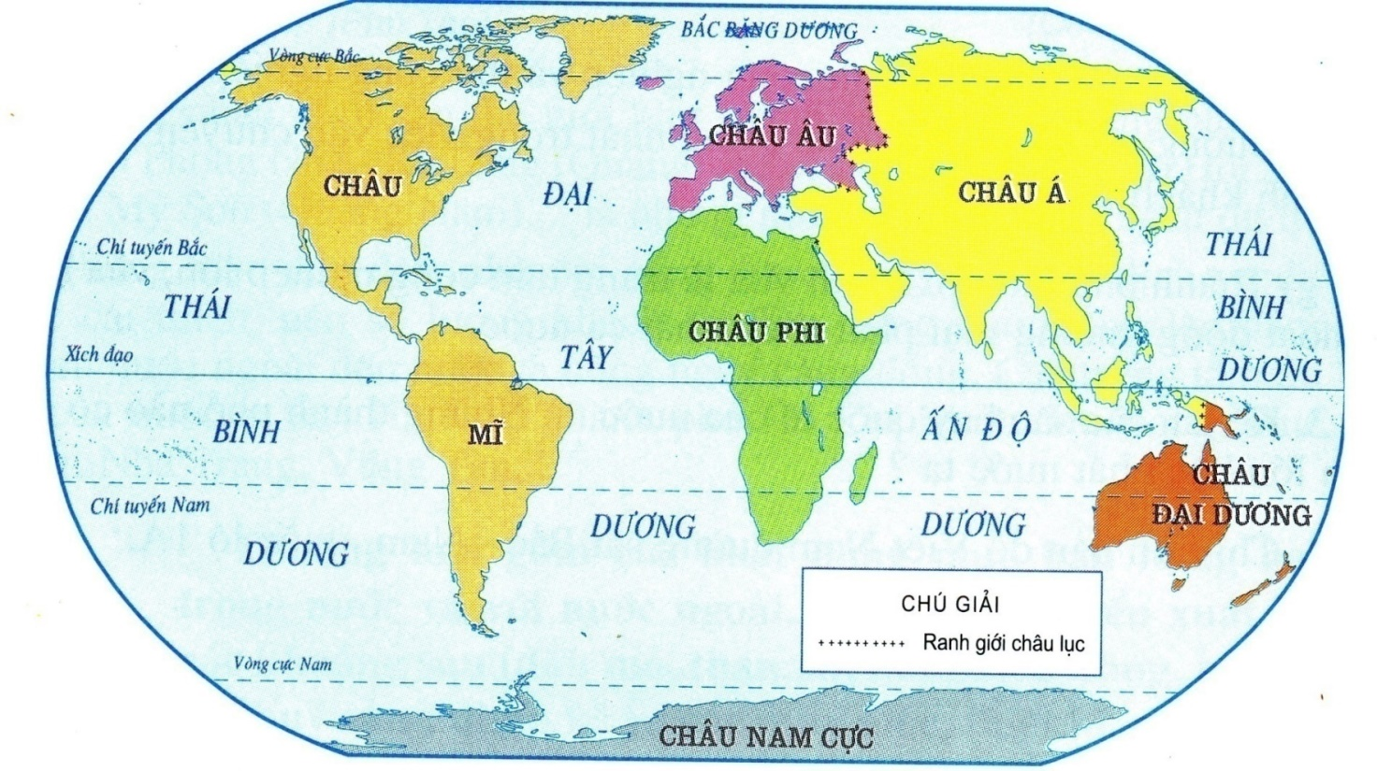
BÀI 19. BIỂN VÀ ĐẠI DƯƠNG
I. Biển và đại dương:
Gồm 4 đại dương: Thái Bình Dương, Đại Tây Dương, Ấn Độ Dương và Bắc Băng Dương.
II. Một số đặc điểm của môi trường biển
1. Nhiệt độ và độ muối:
a. Nhiệt độ:
Nhiệt độ của vùng biển thay đổi theo độ sâu, vĩ độ và theo mùa.
b. Độ muối:
Độ muối trung bình của nước biển và đại dương là 35 ‰.
Vì sao nước biển mặn?
Độ muối trung bình của nước biển là bao nhiêu ?

Slide 11
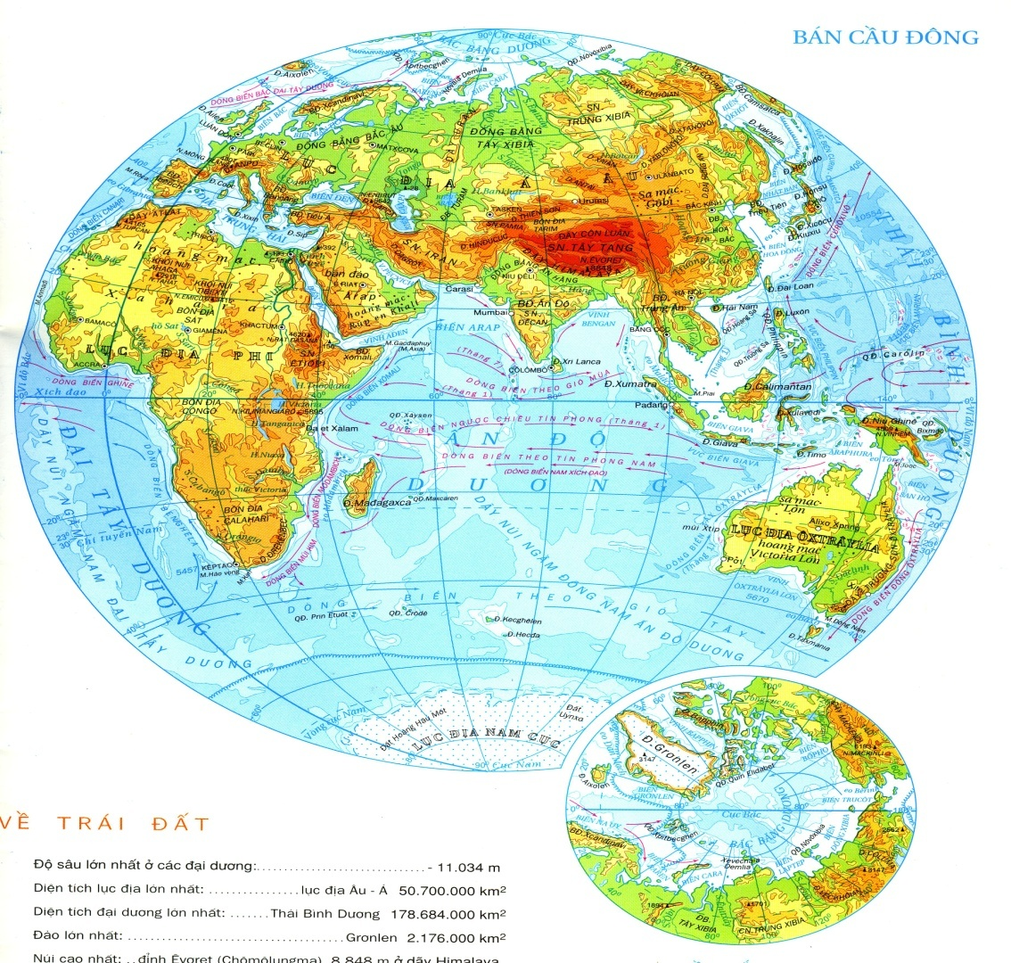
Biển Đông
(33 ‰)
Biển Đen (17-22 ‰)
Hồng Hải (41 ‰)
Tại sao độ muối của vùng chí tuyến cao hơn những vùng khác?
Biển Đông có độ muối là bao nhiêu ?
Giải thích vì sao biển Đỏ (Hồng Hải) lại mặn hơn biển Đen ( Hắc Hải)

Slide 12
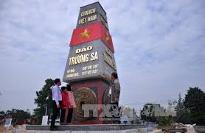
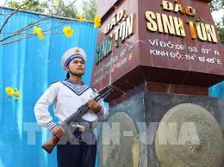
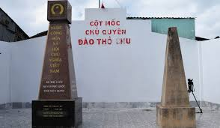
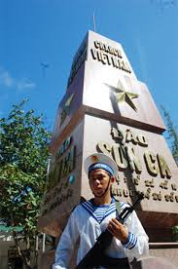

Slide 13
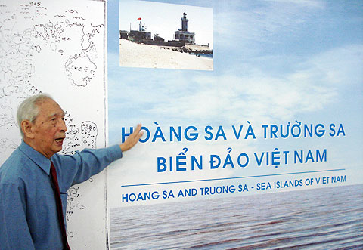

Slide 14
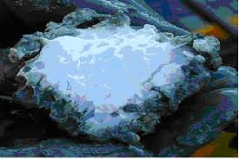
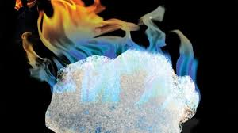
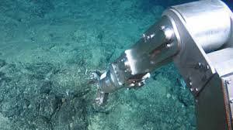
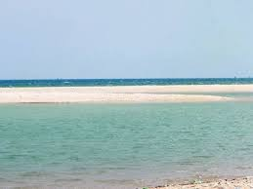
Nguồn tài nguyên băng cháy và đất hiếm trên Biển Đông.

Slide 15
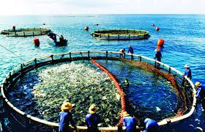
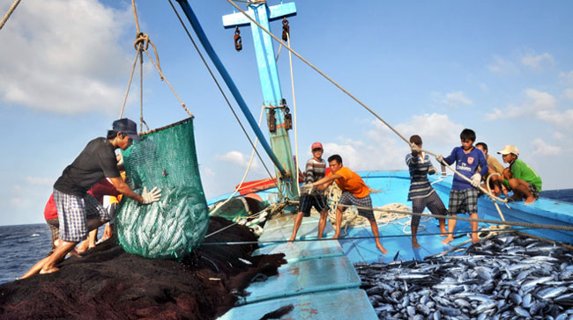
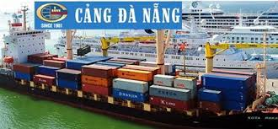
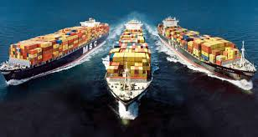
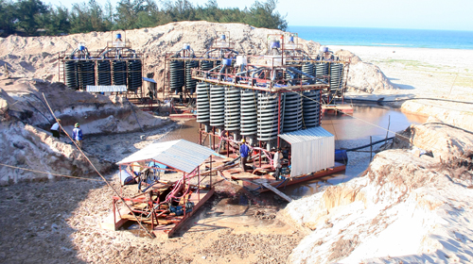
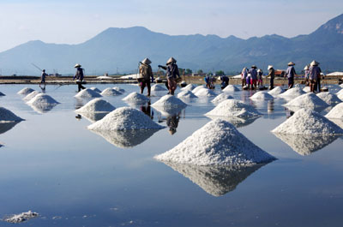
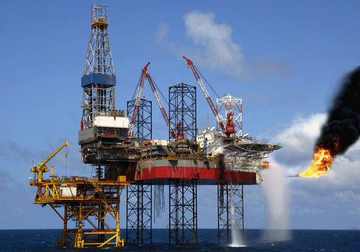
KINH TẾ BIỂN

Slide 16
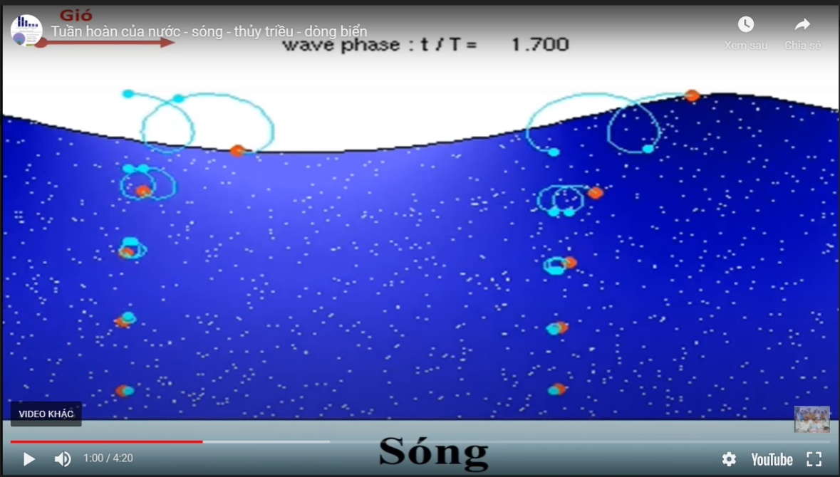
BÀI 19. BIỂN VÀ ĐẠI DƯƠNG
II. Một số đặc điểm của môi trường biển
1. Nhiệt độ và độ muối:
2. Chuyển động của nước biển và đại dương
- Có 3 sự vận động chính: sóng, thủy triều, dòng biển.
- Biển có những hình thức vận động nào?
Nguồn YouTube
xem clip về sự vận động của biển

Slide 17
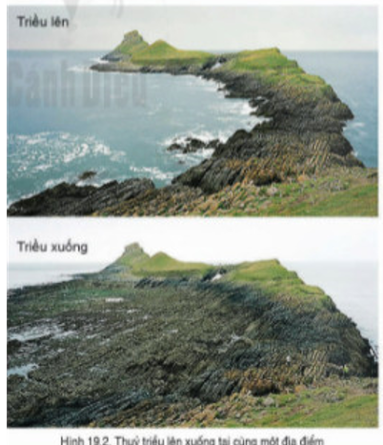
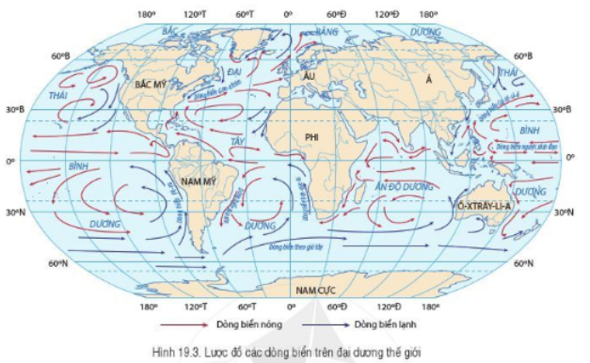
Dựa vào hình 19.2 và 19.3 và hoàn thành phiếu học tập:
Hình thức vận động | Khái niệm | Nguyên nhân
Sóng biển
Thủy triều
Dòng biển

Slide 18
THẢO LUẬN 5’
Dựa vào nội dung SGK, hình 19.2 và 19.3, em hãy cho biết:
NHÓM | CÂU HỎI
Nhóm 1, 2 | - Sóng là gì? Nguyên nhân sinh ra sóng? - Nêu những ảnh hưởng của sóng biển trong thực tiễn.
Nhóm 3, 4 | - Quan sát H.19.2 nhận xét sự thay đổi của mực nước biển ở ven bờ? - Thủy triều là gì? Nguyên nhân sinh ra thủy triều? - Ứng dụng của thủy triều trong thực tế
Nhóm 5, 6 | - Dòng biển là gì? Nguyên nhân sinh ra dòng biển? - Dòng biển nóng, lạnh thường xuất phát từ khoảng vĩ độ nào đến vĩ độ nào?
Các nhóm thảo luận và cử đại diện lên trình bày.

Slide 19
BÀI 19. BIỂN VÀ ĐẠI DƯƠNG
II. Một số đặc điểm của môi trường biển
1. Nhiệt độ và độ muối:
2. Chuyển động của nước biển và đại dương
- Có 3 sự vận động chính: sóng, thủy triều, dòng biển.
Hình thức vận động | Khái niệm | Nguyên nhân
Sóng biển | - Là sự dao động tại chỗ của nước biển và đại dương theo chiều thẳng đứng. | do gió
Thủy triều | - Là hiện tượng nước biển dao động lên xuống theo chu kỳ. | do lực hấp dẫn của Mặt Trăng và Mặt Trời.
Dòng biển | - Dòng biển là các dòng nước chảy trong biền và đại dương. | do các loại gió thổi thường xuyên trên Trái Đất như Tín phong, gió Tây ôn đới .

Slide 20
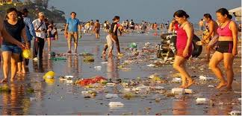
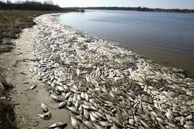
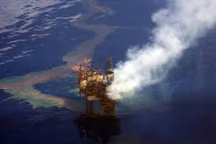
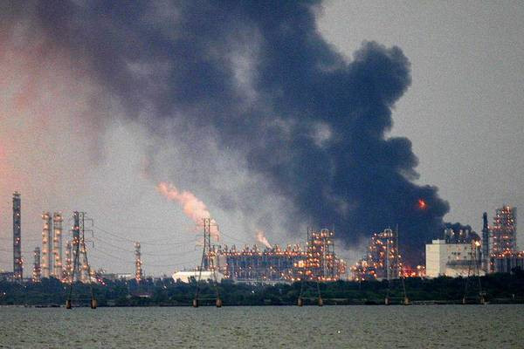
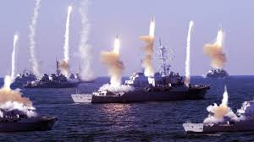
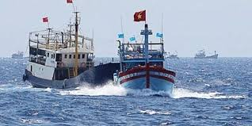
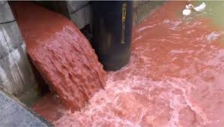
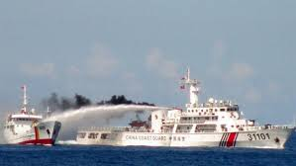
FORMOSA
KHÓ KHĂN
Trung Quốc diễn tập quân sự trên biển Đông

Slide 21
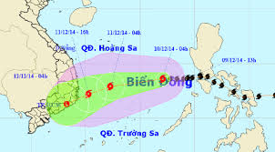
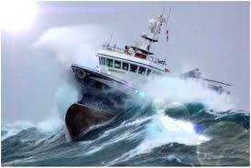
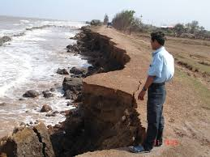
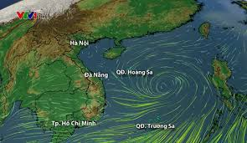
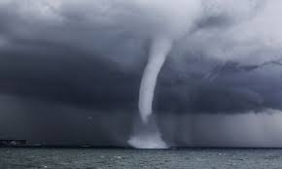
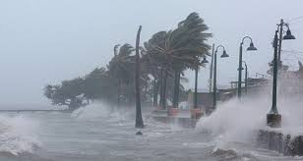
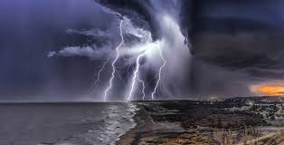
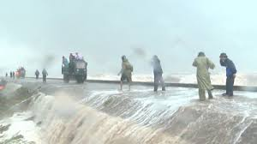
THIÊN TAI

Slide 22
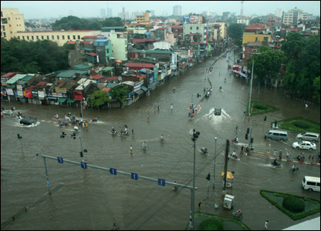
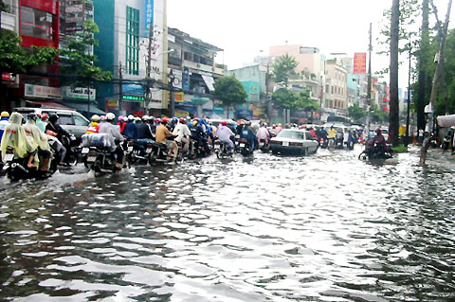
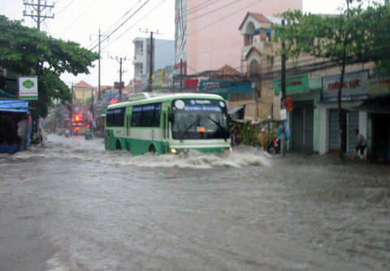
Hậu quả của triều cường

Slide 23
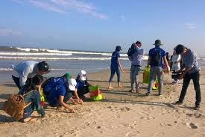
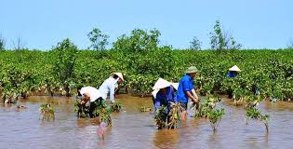
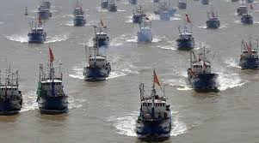
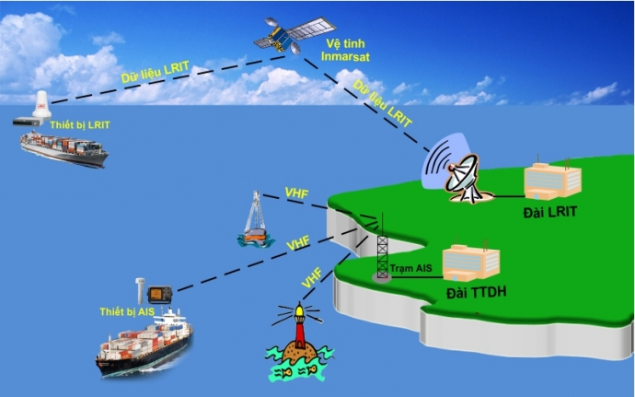
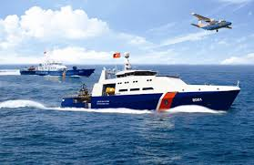
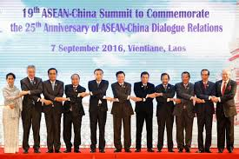
Đánh bắt xa bờ để giữ biển
GIẢI PHÁP

Slide 24
LUYỆN TẬP
Dựa vào kiến thức đã học, em hãy cho biết:
1.Dựa vào hình 19.1 và bảng 19.1, hãy nêu các đặc điểm nổi bật của mỗi đại dương.
2. Độ muối của nước biển và đại dương cao hay thấp phụ thuộc vào những yếu tố nào?
3. Làm các bài tập trong SBT.
Các nhóm thảo luận và cử đại diện lên trình bày.

Slide 25
LUYỆN TẬP
1.Dựa vào hình 19.1 và bảng 19.1, hãy nêu các đặc điểm nổi bật của mỗi đại dương.
- Thái Bình Dương có diện tích lớn nhất. Bắc Băng Dương nào có diện tích nhỏ nhất.

Slide 26
Em có cảm nghĩ gì khi quan sát hai bức ảnh trên
Là học sinh em có những hành động thiết thực nào để góp phần giữ gìn, bảo vệ môi trường biển đảo của Việt Nam.

Slide 27
Những thông điệp về bảo vệ môi trường

Slide 28
LUYỆN TẬP
2. Độ muối của nước biển và đại dương cao hay thấp phụ thuộc vào những yếu tố nào?
- Độ muối của nước biển và đại dương cao hay thấp phụ thuộc vào những yếu tố nhiệt độ của nước biển; lượng bay hơi nước; nhiệt độ, lượng mưa, môi trường không khí; điều kiện địa hình ( ăn sâu vào lục địa, biển kín hay biển hở)

Slide 29
VẬN DỤNG – MỞ RỘNG
Tìm hiểu về vùng biển ở đất nước em: Tại sao nước ta nằm trong môi trường nhiệt đới nhưng độ muối lại thấp hơn độ muối trung bình của thế giới?
Tài liệu được chia sẻ bởi Website VnTeach.Com
https://www.vnteach.com
Một sản phẩm của cộng đồng facebook Thư Viện VnTeach.Com
https://www.facebook.com/groups/vnteach/
https://www.facebook.com/groups/thuvienvnteach/

Slide 30
CHUẨN BỊ CHO TIẾT HỌC SAU
Nghiên cứu bài 20. Thực hành: Xác định trên lược đồ các đại dương thế giới.
Tìm hiểu về vùng biển ở đất nước em: Tại sao nước ta nằm trong môi trường nhiệt đới nhưng độ muối lại thấp hơn độ muối trung bình của thế giới?
Sưu tầm thông tin ( tài liệu, tranh ảnh, video,…) về việc con người đã sử dụng thủy triều vào đời sống văn hóa hoặc sản xuất.

Slide 31
Hàng hải
Đánh bắt cá
Sản xuất muối

